Slide 1
인공지능 프로그래밍 교육

Slide 2
학습목표
주피터노트북
사용하기
주피터 노트북의 기본적인 조작방법을 이해하고 코딩을 경험해 봅시다.

Slide 3
주피터 노트북 사용하기
주피터 노트북

Slide 4

주피터 노트북 ( Jupyter Notebook )
주피터 노트북의 기본적인 사용법을 익힙니다.
주피터 노트북에서 간단한 파이썬 코드를 실행해 봅니다.
주피터 노트북(Jupyter notebook)은 ipynb(Ipython; 인터렉티브 파이썬 노트북) 문서에 파이썬 코드를 작성하고 작성된 코드를 실행할 수 있는 환경의 오픈 소스 에디터입니다.
파이썬 코드를 셀단위로 실행하고 출력할 수 있어 마치 실시간으로 소통하듯 프로그래밍을 수행할 수 있다는 것이 특징입니다. 로컬 컴퓨터에서 인터렉티브 컴퓨팅을 위한 프로그래밍을 할 때 주로 사용합니다.

Slide 5
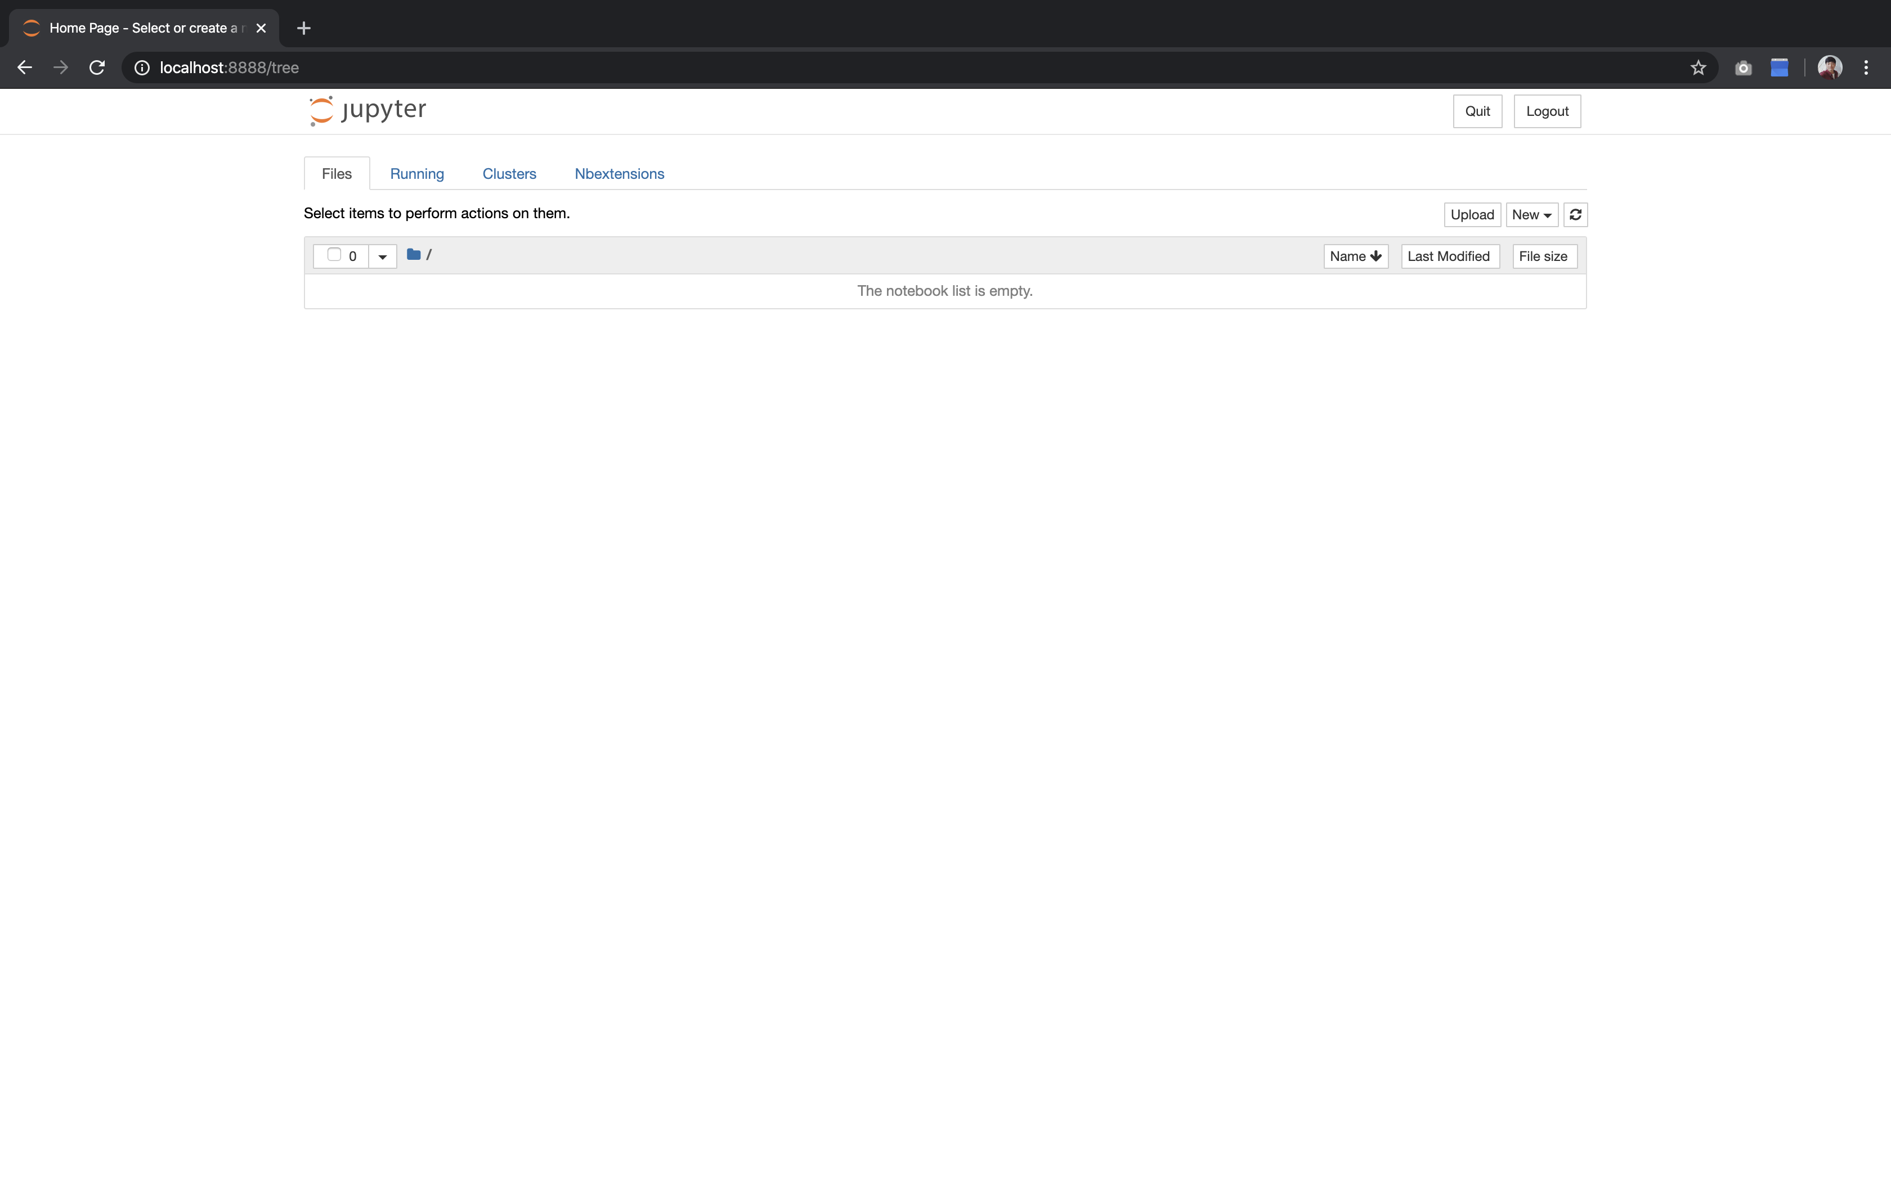

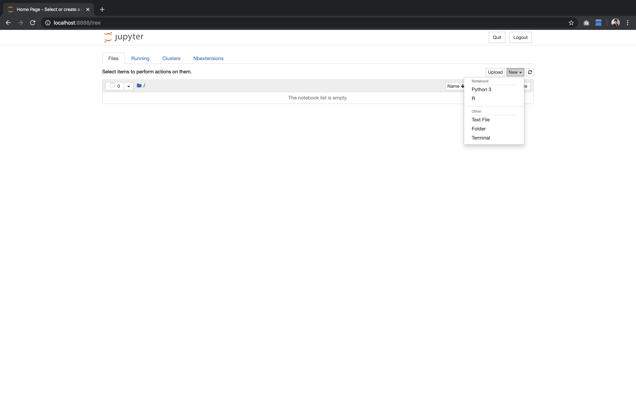
① ipynb(인터랙티브 파이썬 노트북) 문서 생성하기
New 버튼 클릭
Python 3 버튼 클릭

Slide 6
주피터 노트북 사용하기
파이썬 코드 작성

Slide 7
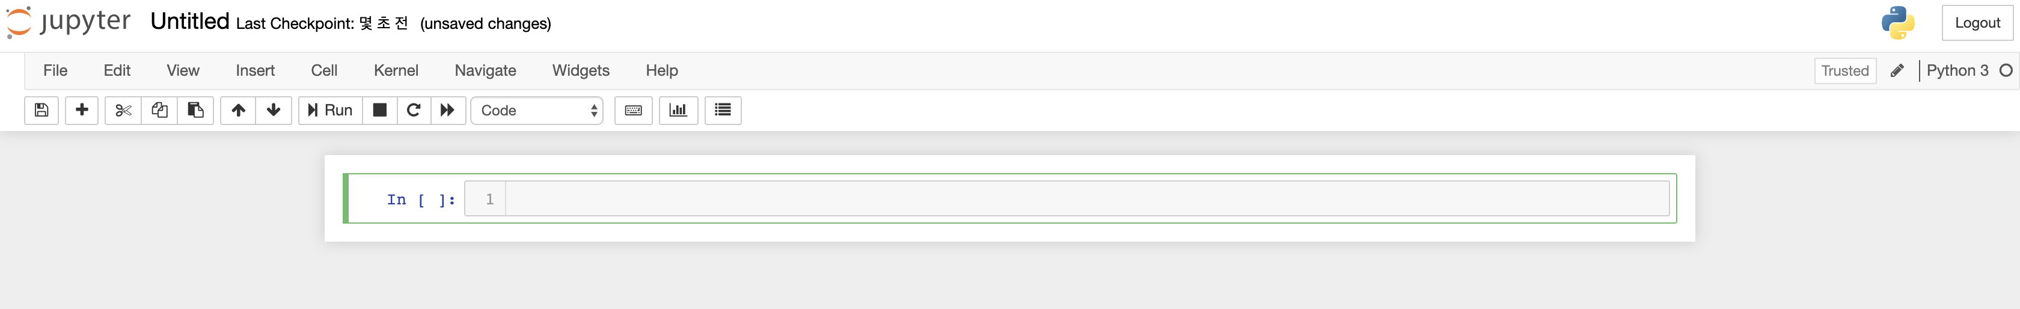
코드 작성 셀을 클릭합니다.

Slide 8
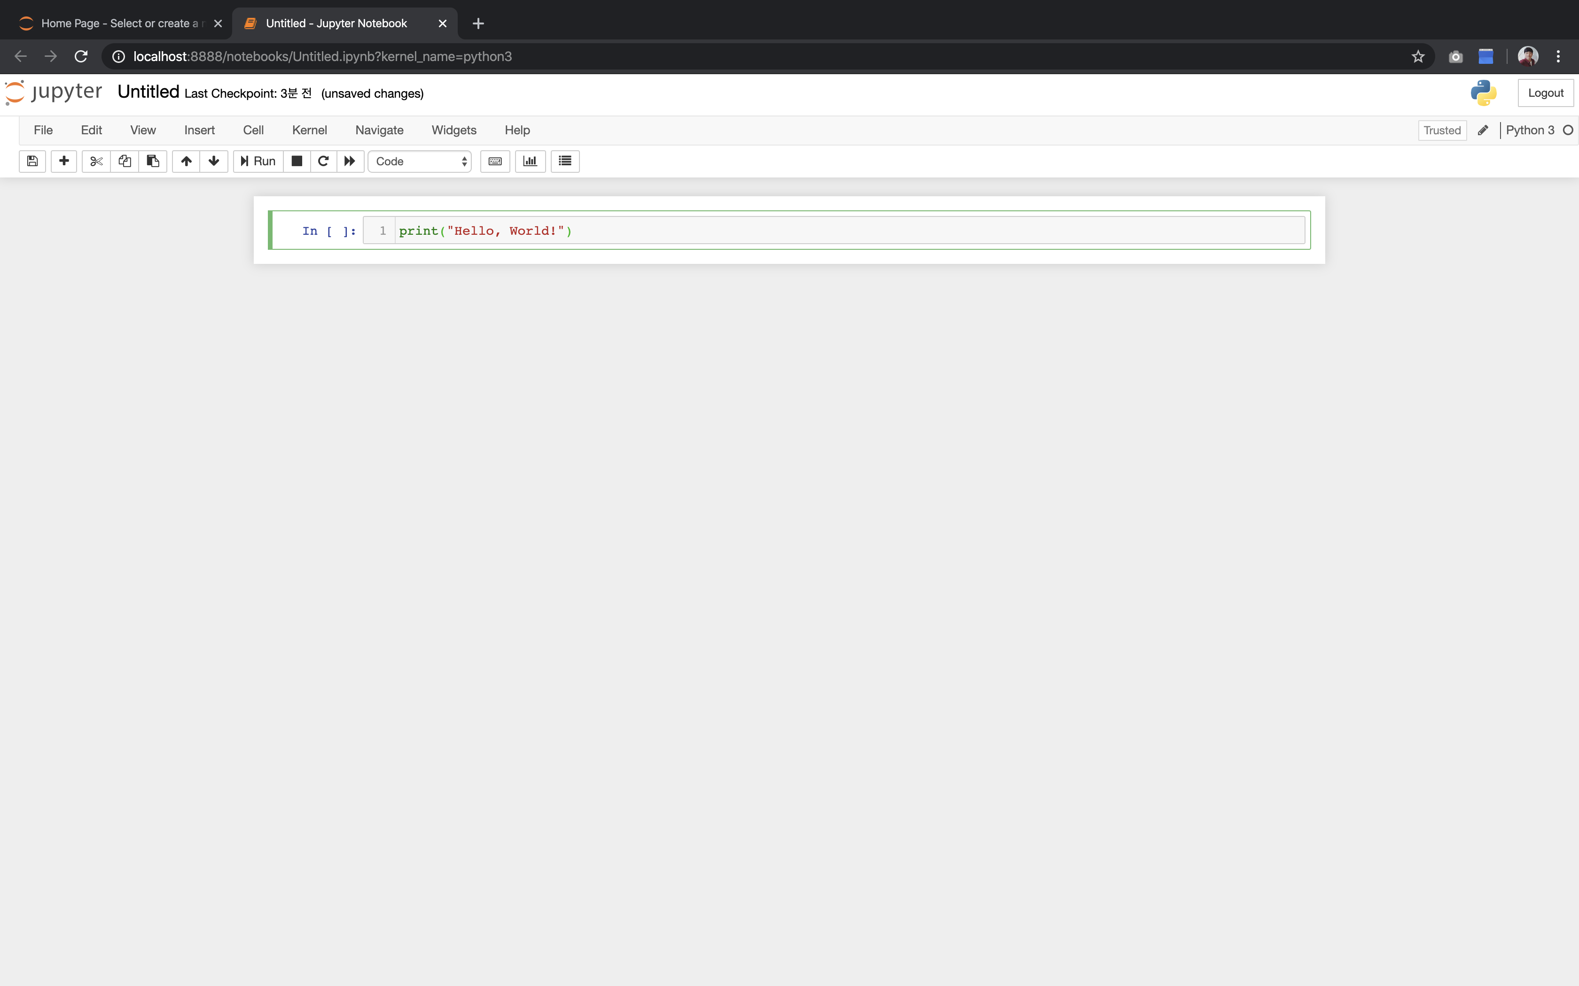
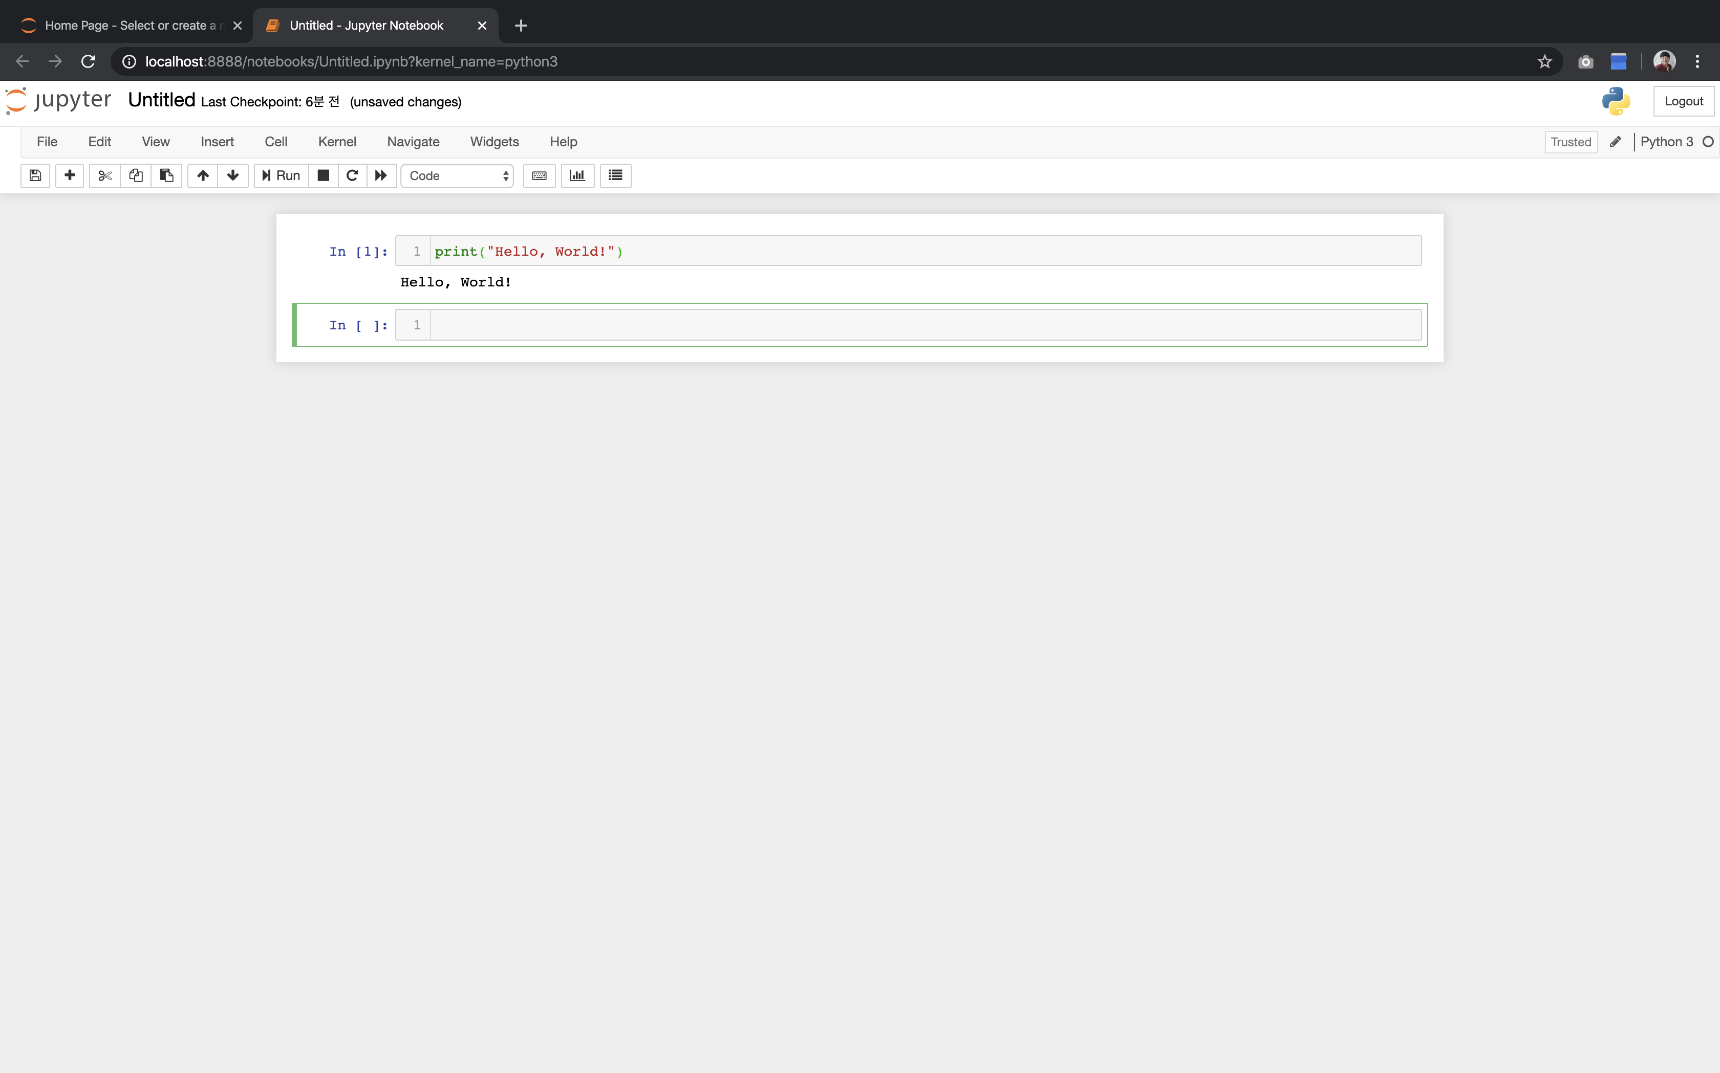
코드 셀에 print ( “Hello, World!” ) 를 타이핑합니다.
실행 결과 출력 후 새로운 코드 셀을 생성하기 위해
shift + Enter
를 입력합니다.

Slide 9
주피터 노트북 사용하기
주피터 코드셀 조작

Slide 10
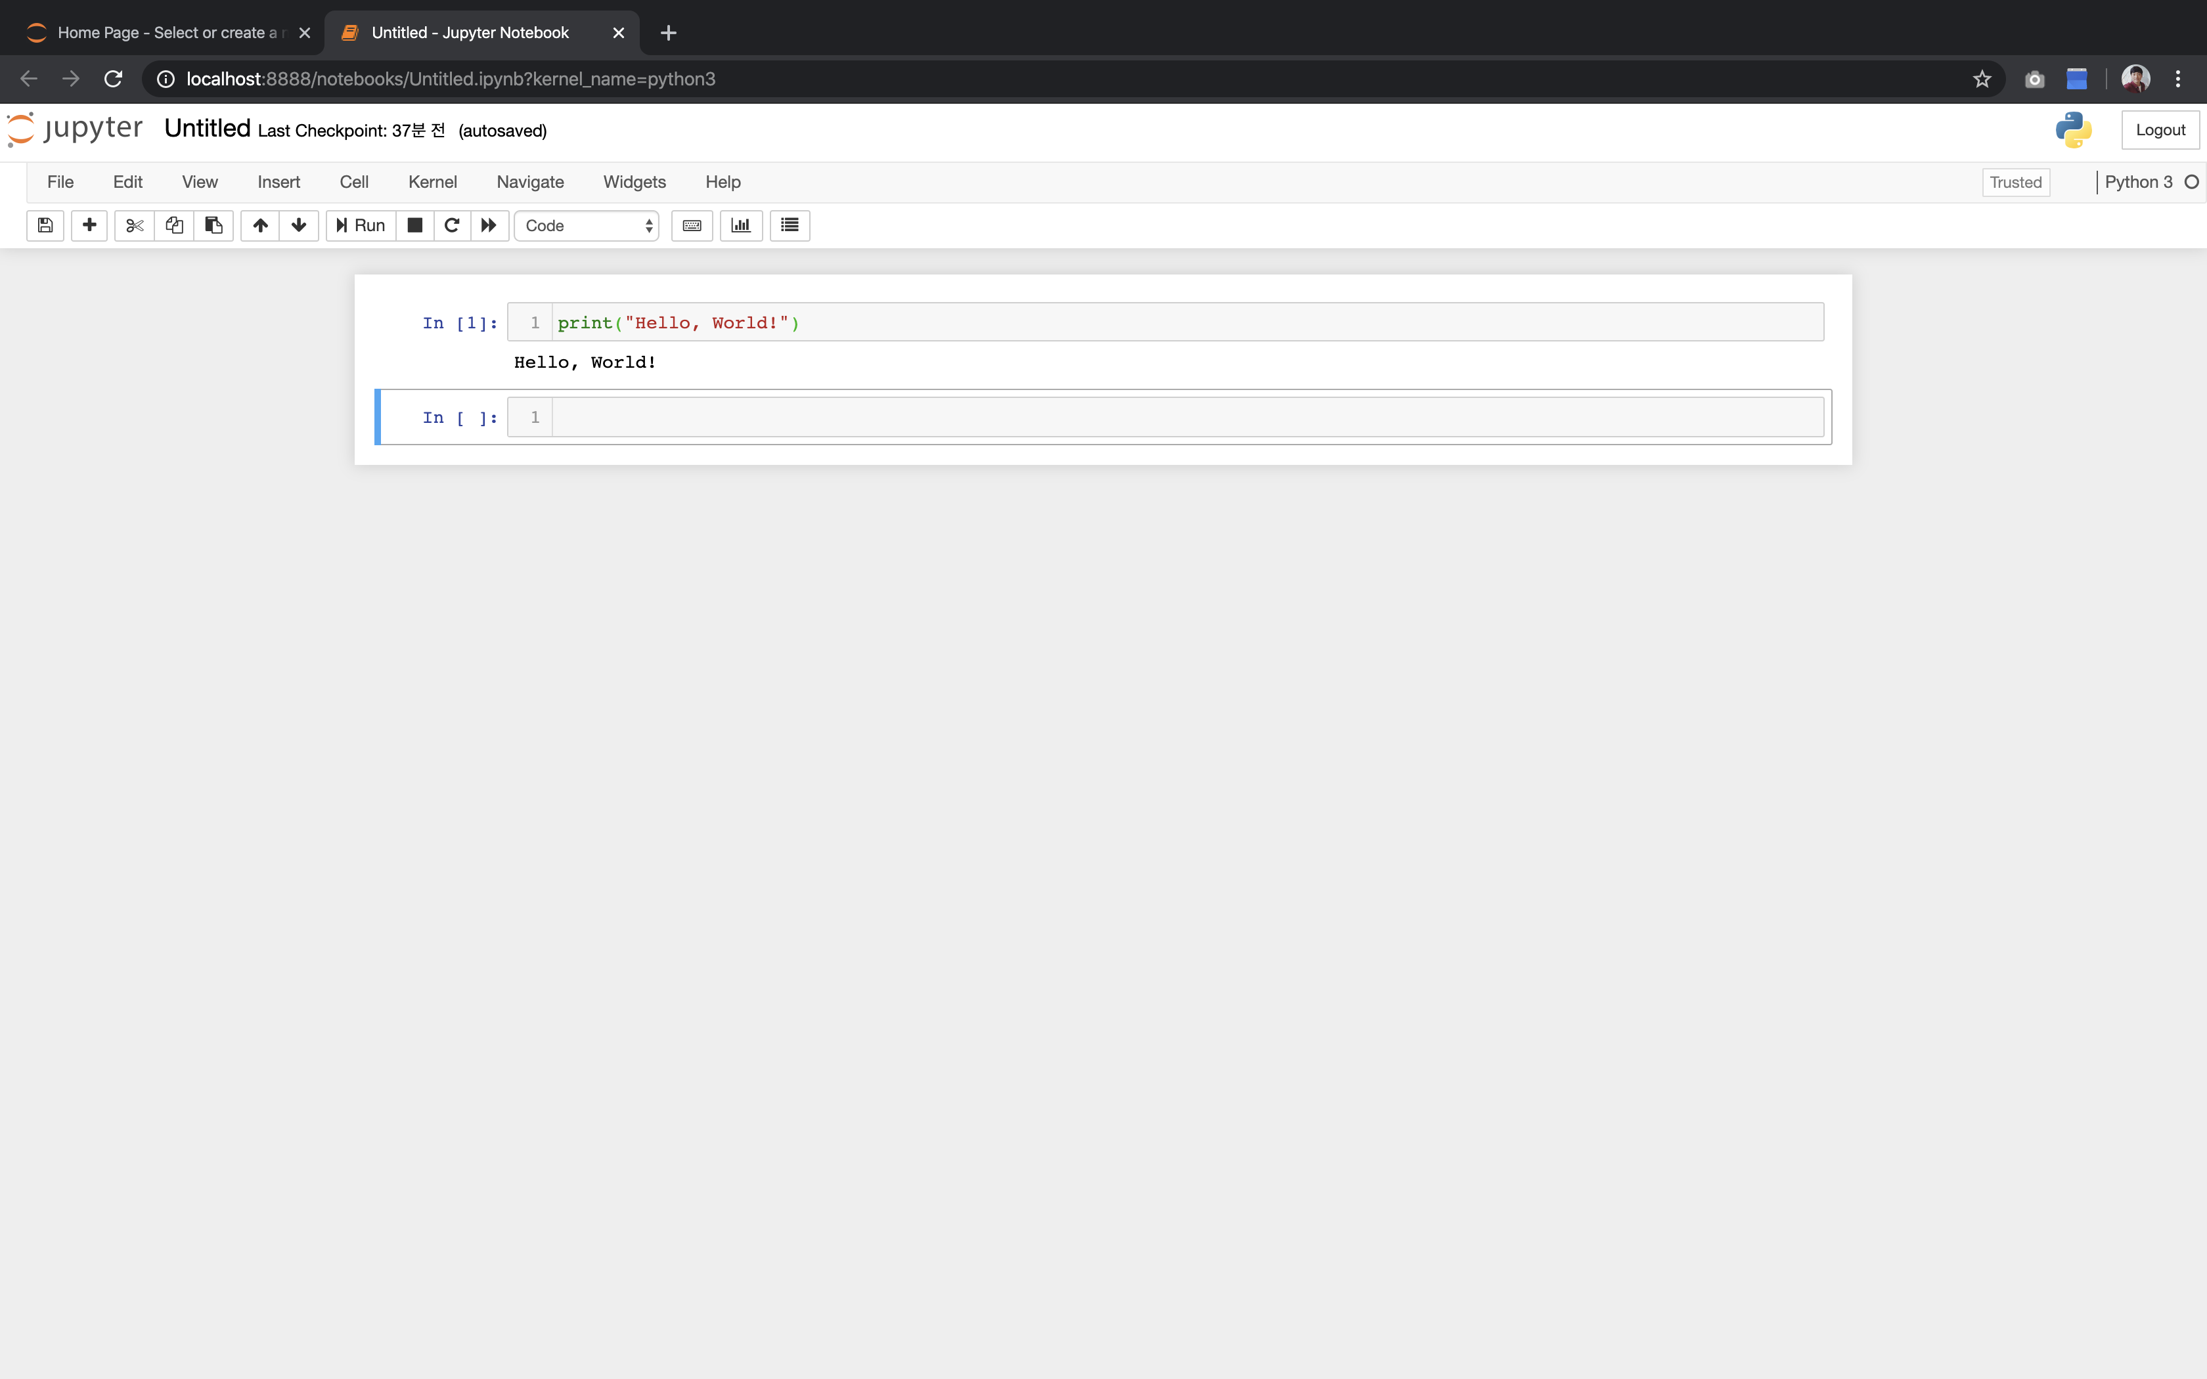

ESC
: 셀 Command 모드로 변경
A
: 선택 셀 위에 코드 셀 추가

Slide 11
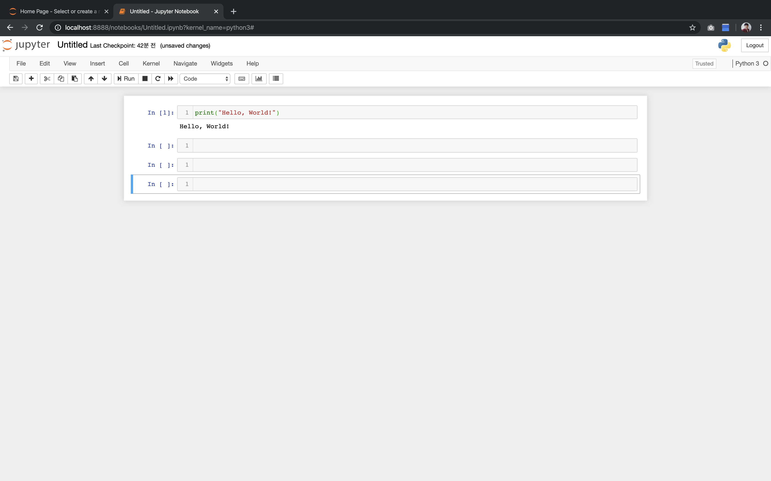
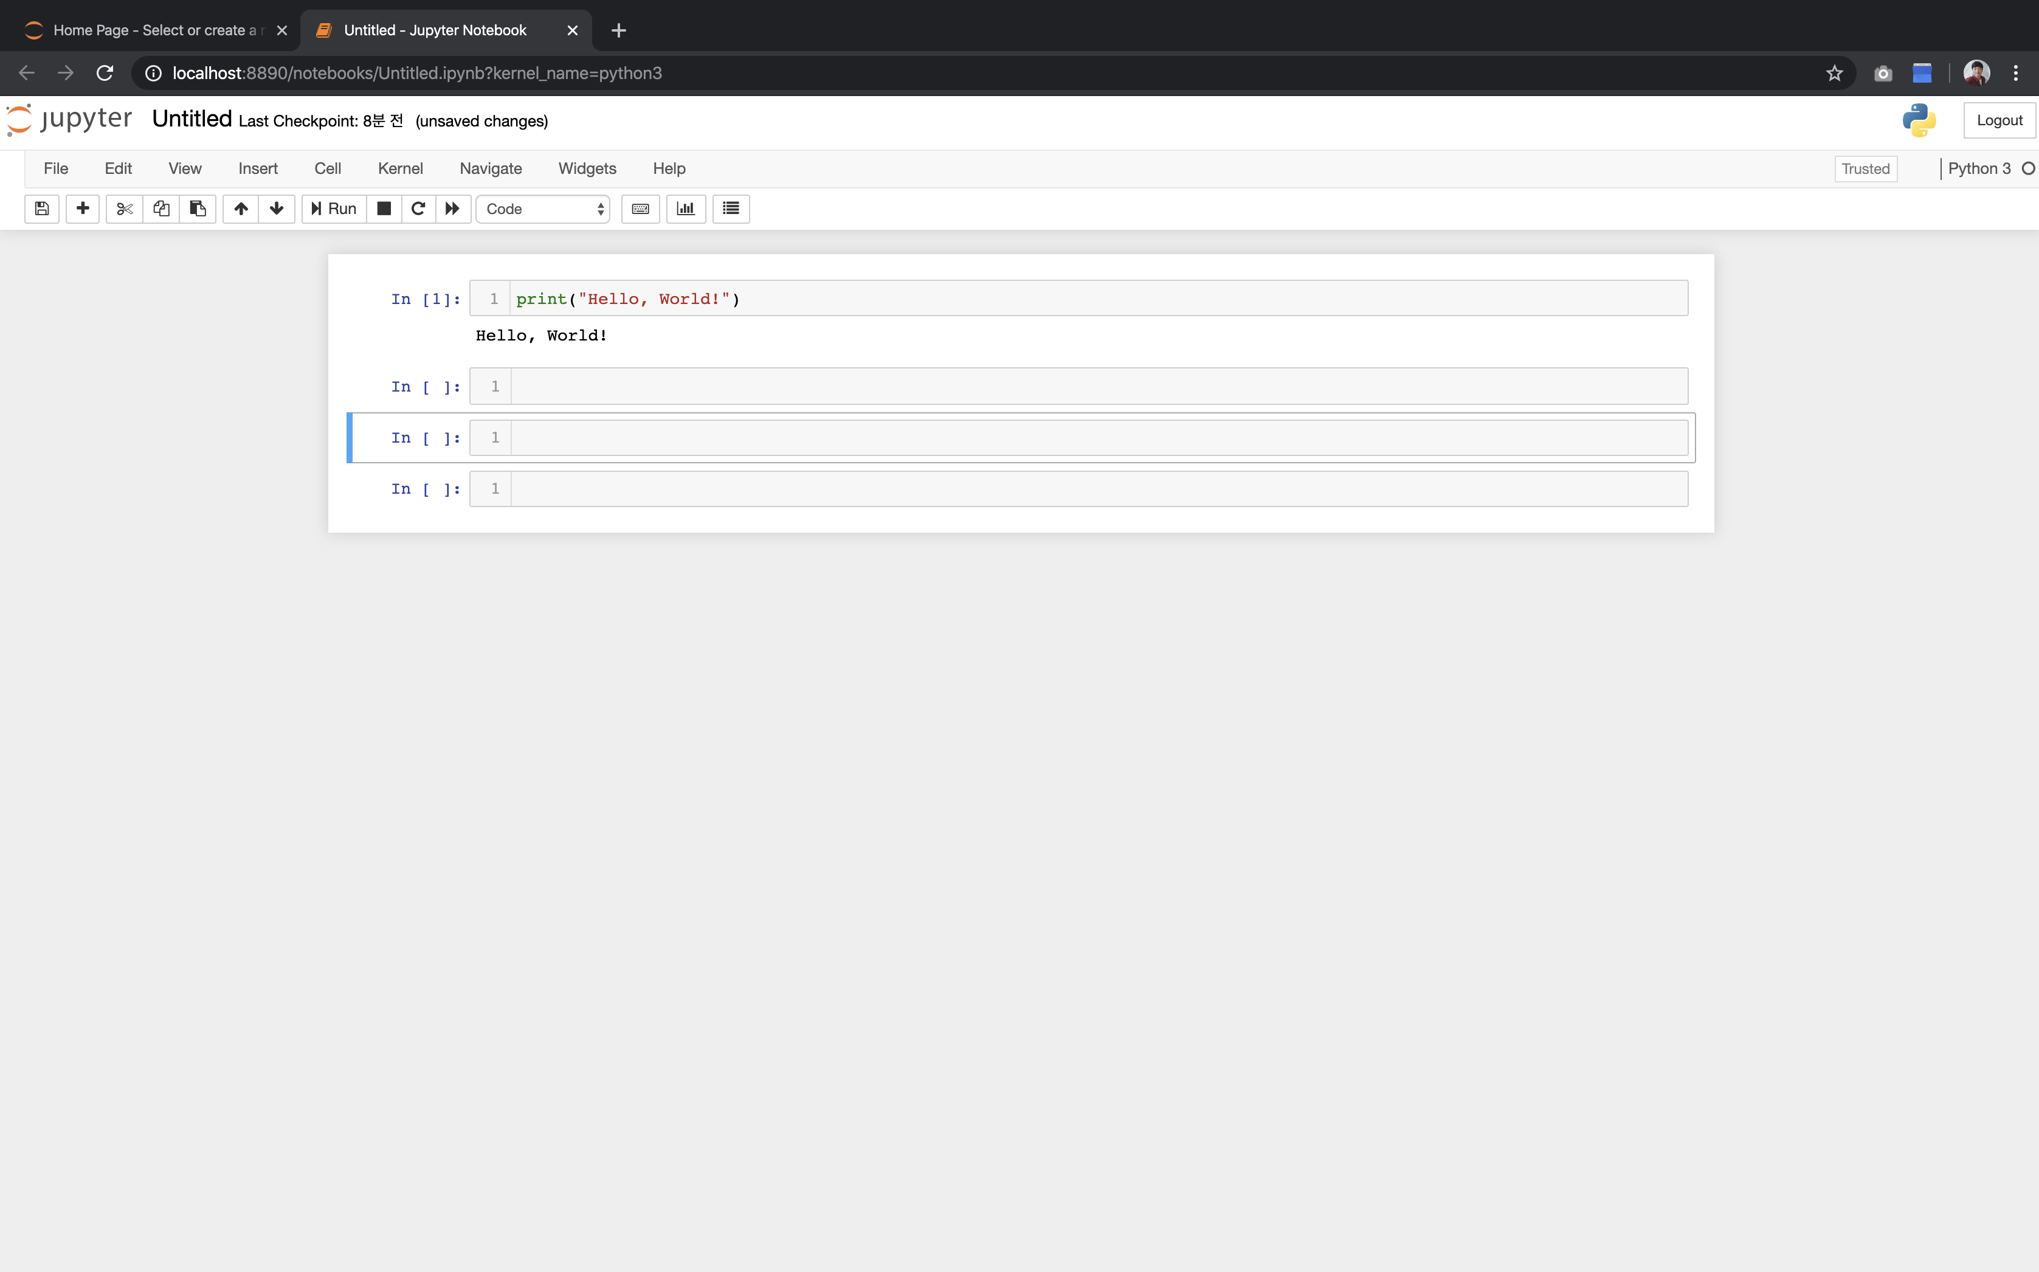
B
: 셀 Command 모드로 변경
셀 커맨드 모드에서
↑
: 바로 위 셀로 이동

Slide 12
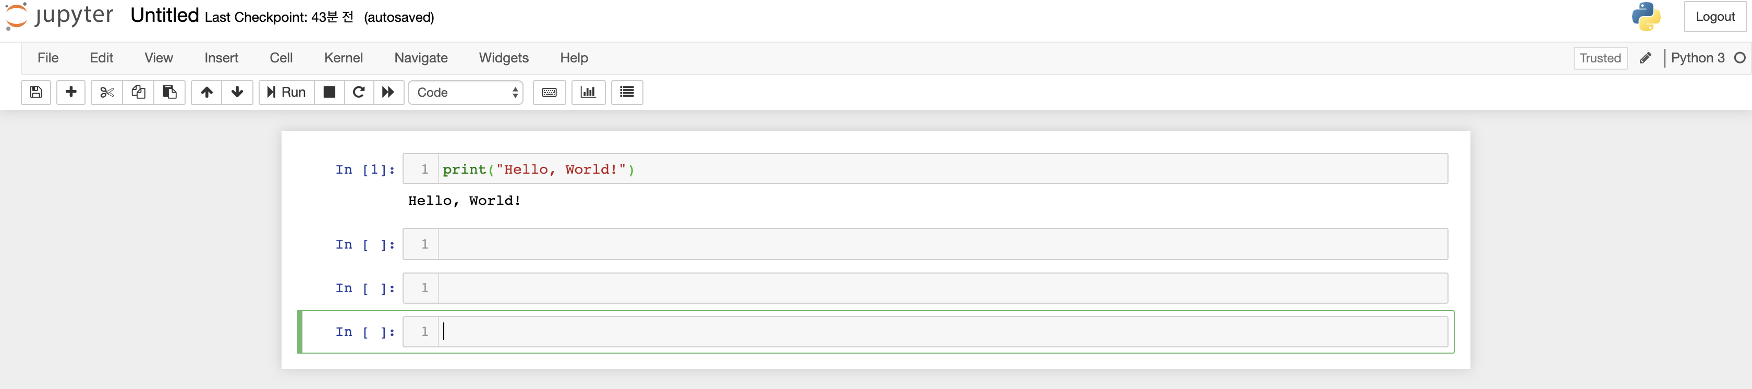
셀 커맨드 모드에서
↓
: 바로 밑 셀로 이동
Enter
: 코드 Edit 모드로 변경

Slide 13

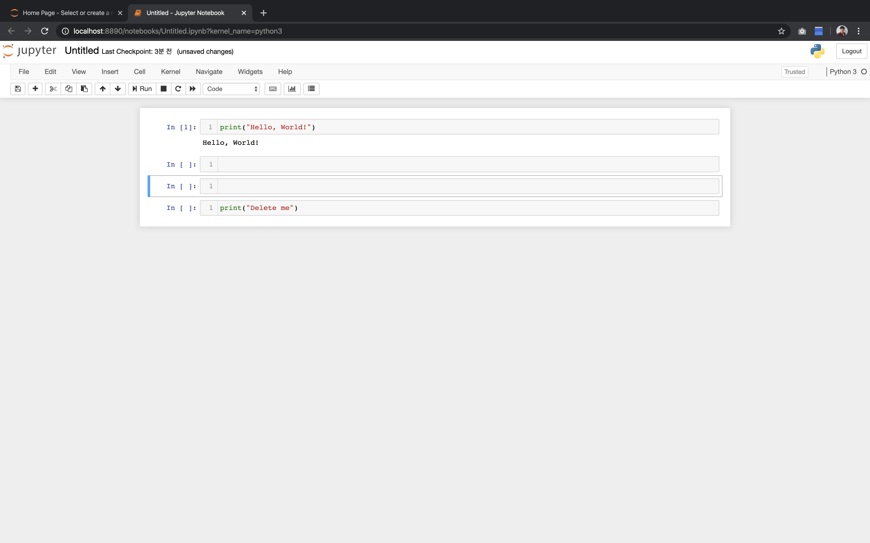
셀 커멘드 모드에서
x
: 셀 삭제하기
셀 커멘드 모드에서
z
: 삭제된 셀 복구

Slide 14
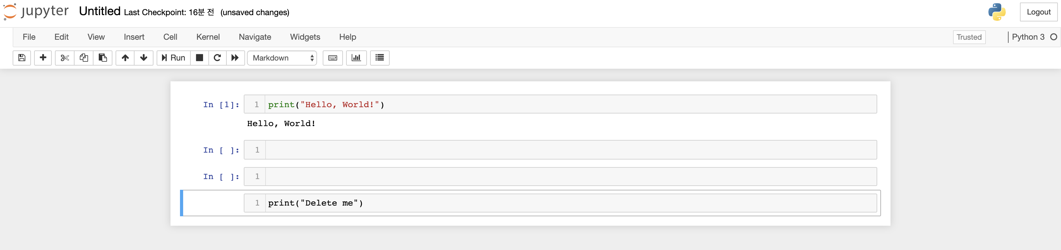

셀 커멘드 모드에서
m
: 셀을 마크다운 셀로 변경
일반 텍스트 문서의 양식을 편집하는 문법, 마크다운
https://ko.wikipedia.org/wiki/마크다운

Slide 15
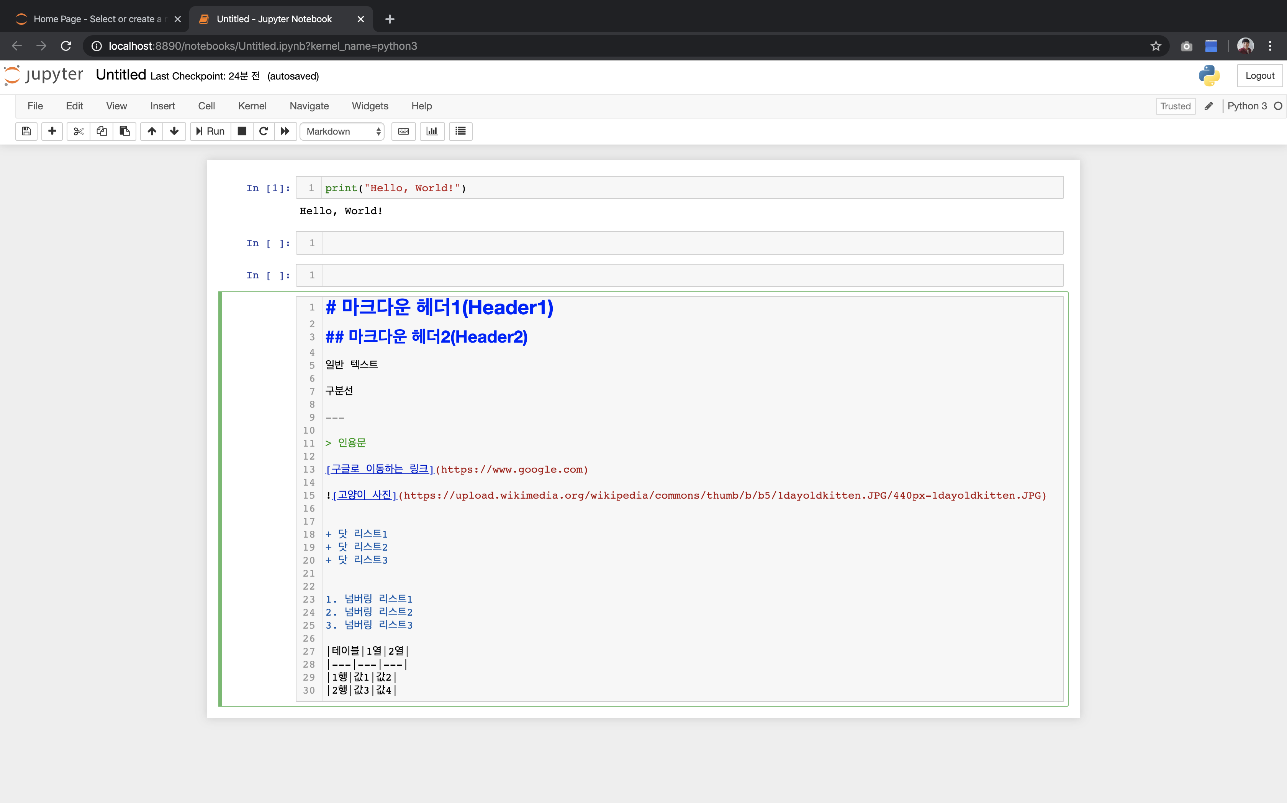
shift + Enter
마크다운 문법으로 텍스트 작성 후 실행
일반 텍스트 문서의 양식을 편집하는 문법, 마크다운
https://ko.wikipedia.org/wiki/마크다운

Slide 16
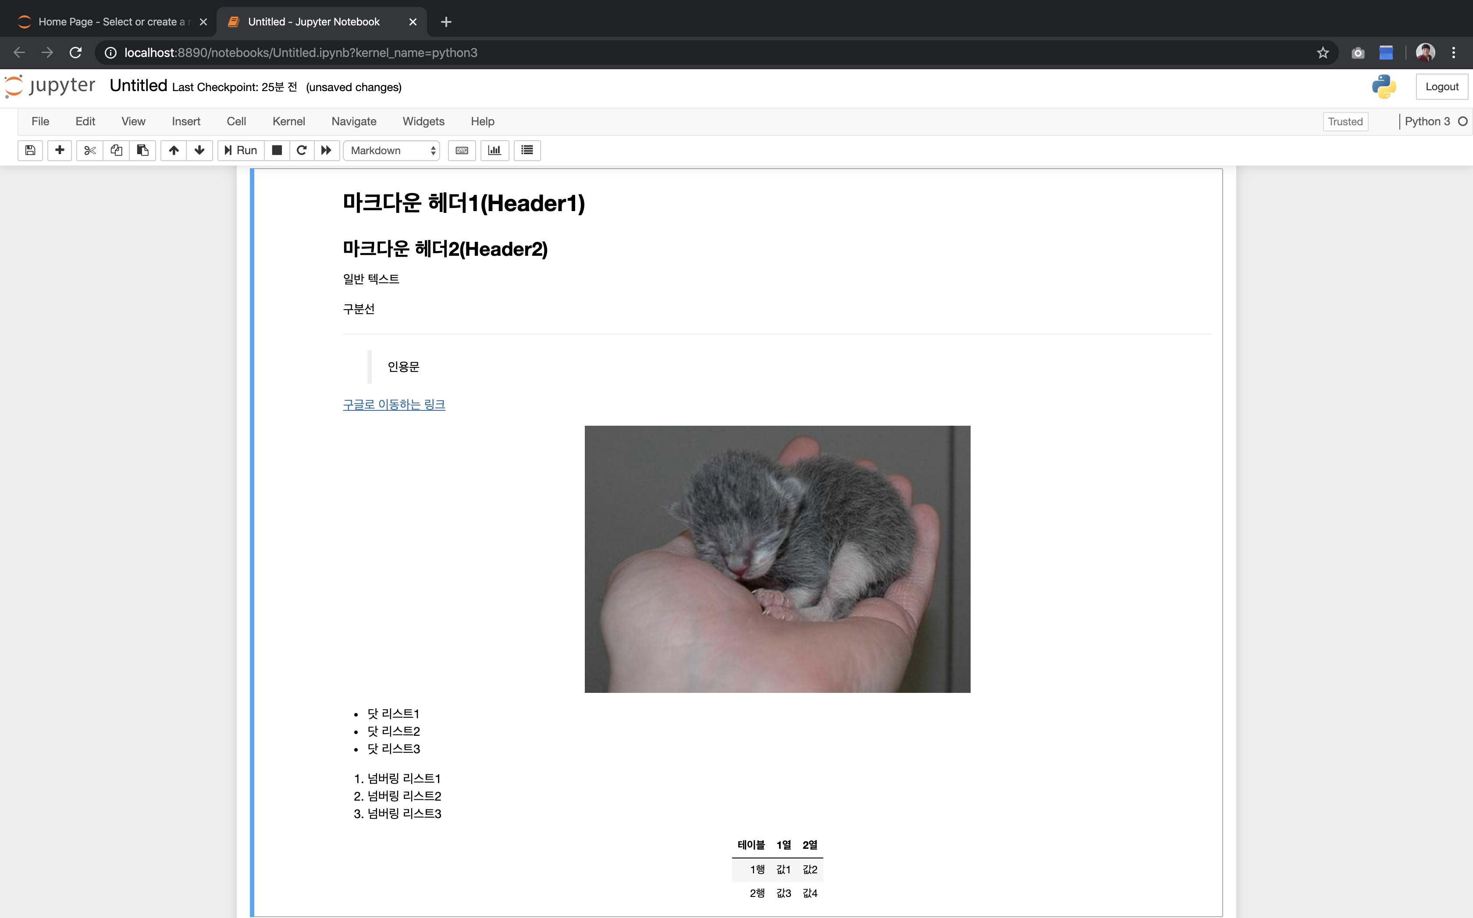
<결과>
일반 텍스트 문서의 양식을 편집하는 문법, 마크다운
https://ko.wikipedia.org/wiki/마크다운

Slide 17
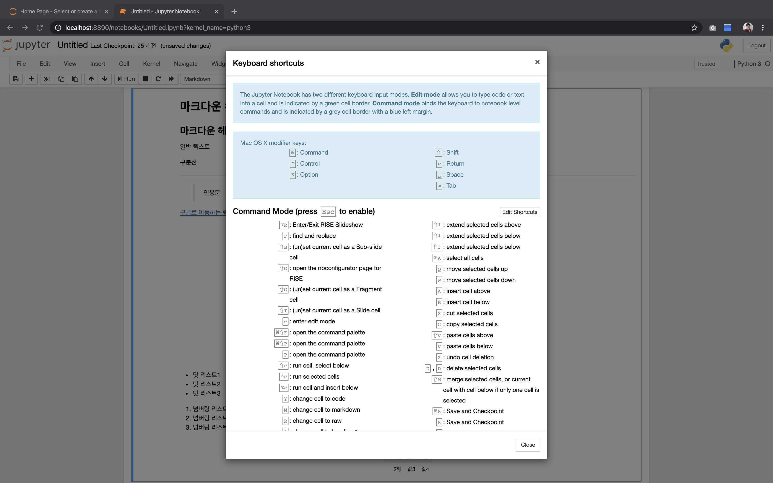
셀 커멘드 모드에서
H
: 주피터의 단축키 확인하기
일반 텍스트 문서의 양식을 편집하는 문법, 마크다운
https://ko.wikipedia.org/wiki/마크다운

